Slide 1

大模型革新引领未来
海尔
2024年5月

Slide 2

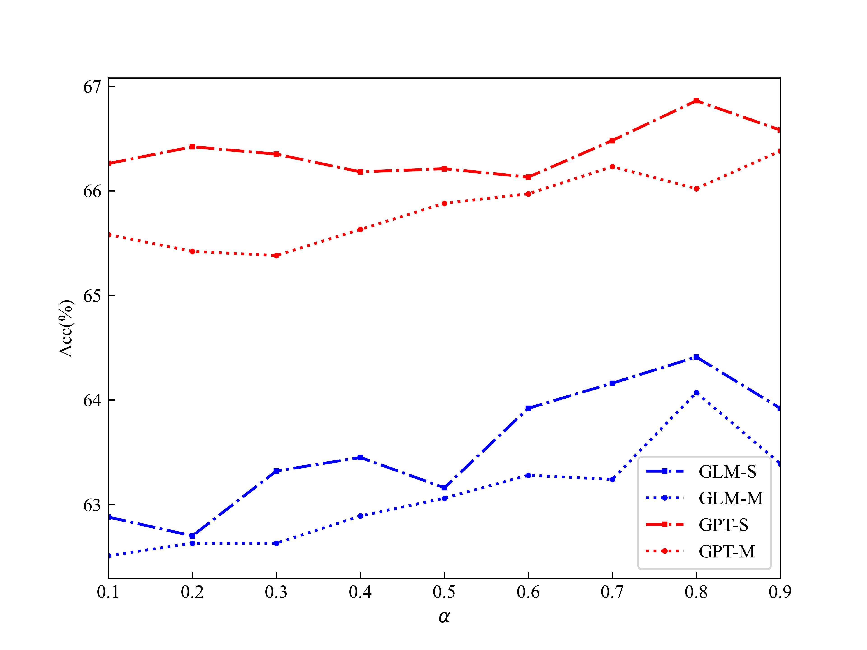
引文
大模型发展趋势是当前人工智能领域的研究热点，它正以前所未有的速度推动着智能世界的发展。随着技术的不断革新，大模型已经在多个领域展现出强大的应用潜力，从自然语言处理到计算机视觉，从智能推荐到自动驾驶，大模型的身影无处不在。它不仅提高了处理复杂任务的效率和准确性，更为我们揭示了智能世界的无限可能。本文旨在探索大模型的发展趋势，揭示其技术革新之路，以期引领行业变革，共创智慧未来的新篇章。通过深入剖析大模型的核心技术、应用场景以及未来发展潜力，我们将一起见证智能世界的精彩变革。

Slide 3

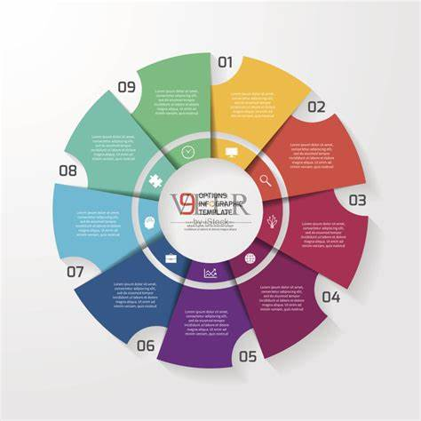
1. 大模型技术革新与应用突破
1:大模型技术实现突破，应用场景扩大
2:大模型技术助力行业变革，提高效率
3:大模型技术引领智慧未来，创新无限

Slide 4
2. 大模型在自然语言处理中的应用
1:大模型在自然语言处理中广泛应用
2:大模型提升语言处理效率和准确性
3:大模型引领自然语言处理领域变革

Slide 5

总结
展望未来，大模型的发展趋势将持续引领人工智能领域的创新潮流。随着技术的不断进步，大模型将展现出更广泛的应用场景和更强大的能力。我们期待着大模型在更多领域发挥重要作用，推动智能世界的持续发展。同时，我们也需要关注大模型面临的挑战，积极寻求解决方案，确保技术的健康发展。相信在不久的将来，大模型将为我们带来更多惊喜和突破，共同开启智慧未来的新篇章。让我们携手共进，探索大模型的无限可能，为智能世界的繁荣与进步贡献力量。

